Slide 1
Google Brain
TensorFlow
A system for large-scale machine learning
발표자 : 박정혁 조성환

Slide 2
목차
목차
TensorFlow의 소개
배경 및 동기
TensorFlow 실행 모델
확장성 사례 연구
구현 및 최적화
성능 평가
텐서플로우 시스템의 데이터 흐름 최적화

Slide 3
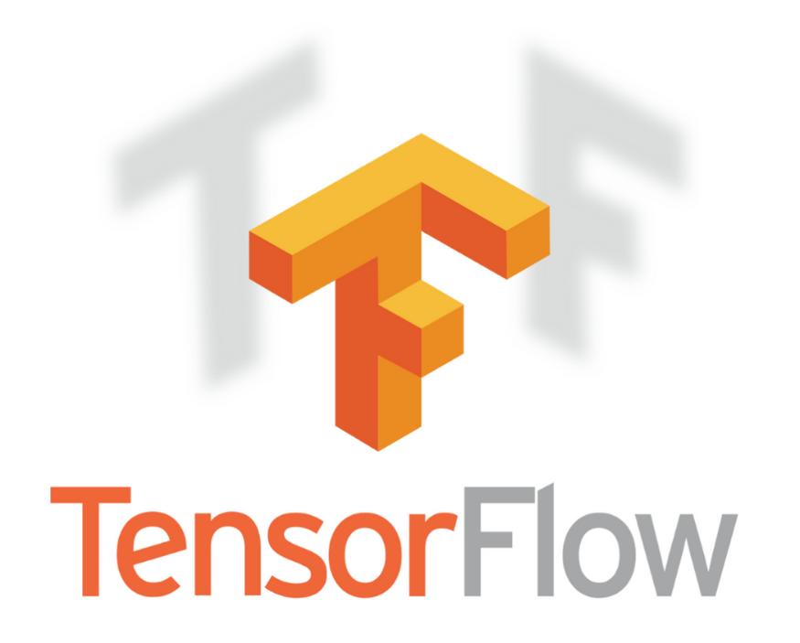
TensorFlow의 소개
TensorFlow
TensorFlow는 대규모 기계 학습 및 딥러닝 모델을 훈련하고 추론할 수 있도록 지원하는 오픈 소스 라이브러리
다양한 하드웨어에서 분산 처리와 최적화 기능을 제공하며,
특히 딥 뉴럴 네트워크의 훈련에 최적화
01
기계적 학습 시스템
02
분산 처리 기능
03
최적화와 유연성
데이터 흐름 그래프를 활용하여
계산과 상태 변화를 표현
멀티코어 CPU, GPU, TPU 등의 장치에서 노드를 분산 처리하여 대규모 연산 지원
개발자에게 최적화와 훈련 알고리즘 실험의 유연성을 제공
04
딥러닝 지원
05
병렬화와 상태 관리
다양한 딥 뉴럴 네트워크의 훈련 및 추론에 사용되며, 실제 서비스에서 활용
단일 프로그래밍 모델에서 계산과 상태 관리를 통합하여 병렬화 방식을 실험가능

Slide 4
배경 및 동기
부족한 시스템의 한계와 텐서플로우의 설계 원칙
TensorFlow는 대규모 분산 시스템을 지원하지만, 초기 설정과 사용 시 학습 곡선이 가파르고, 모델 디버깅이 복잡할 수 있습니다.
또한 대용량 메모리 사용 및 다중 GPU 환경에서의 최적화 문제로 인해 성능이 저하될 수 있으며, 실시간 응용 프로그램에 적합하지 않은 경우도 있습니다.
유연성(Flexibility)
이식성(Portability)
확장성(Scalability)
단순한 계산 모델
(Simple Computation Model)
다양한 알고리즘을 쉽게 실험하고 구현할 수 있도록 유연한 프로그래밍 모델 제공.
CPU, GPU, TPU와 같은 다양한 하드웨어 플랫폼에서 실행 가능.
대규모 데이터 및 모델 훈련을 위한 분산 처리 지원.
데이터 흐름 그래프 방식으로 직관적인 계산 수행.

Slide 5
TensorFlow 실행 모델
TensorFlow 실행 모델
데이터 흐름 그래프
병렬 & 분산 처리
TensorFlow는 데이터 흐름 그래프를 통해 계산과 상태를 표현하며, 병렬 및 분산 처리를 지원
가변 상태는 변수로 관리되어 대규모 모델 업데이트를 지원
동시 실행과 동적 제어 흐름을 통해 복잡한 모델 학습이 가능
노드는 연산을, 엣지는 텐서를 표현
가변 상태 관리
동적 제어 흐름

Slide 6
TensorFlow 실행 모델
대규모 학습 시스템: TensorFlow
TensorFlow는 대규모 기계 학습을 목표로 개발된 시스템
데이터 흐름 그래프로 계산을 표현
TensorFlow은 깊은 신경망의 훈련과 추론이 주요 목적
오픈 소스로 공개되어 기계 학습 연구에서 활용

Slide 7
TensorFlow의 소개
TensorFlow 데이터 흐름 그래프
입력 데이터 읽기, 전처리, 학습 및 체크포인팅 상태에 대한 하위 그래프를 포함하는 학습 파이프라인

Slide 8
TensorFlow 실행 모델
TensorFlow 부분 및 동시 실행 개요
TensorFlow는 데이터 흐름 그래프로 계산을 표현하고, 클라이언트는 서브그래프를 선택적으로 실행. 각 실행은 ‘단계’로 불리며, 여러 단계를 동시에. 상태 유지 연산을 통해 데이터 공유와 동기화가 가능하며, 큐를 통한 조정으로 다양한 모델 아키텍처를 지원. 이러한 동시 실행과 부분 실행 기능은 TensorFlow의 높은 유연성을 제공.
서브그래프 실행
상태 유지 연산
클라이언트가 입력 및 출력 엣지를 선택하여 선언적으로 실행
데이터 공유 및 동기화 지원
데이터 흐름 그래프
단계(Stages) 및 동시 실행
유연성 및 큐 조정
모든 계산을 데이터 흐름 그래프로 표현
여러 단계를 동시에 실행 가능
큐를 사용한 조정으로 다양한 모델 아키텍처 지원

Slide 9
TensorFlow 실행 모델
분산 실행 및 데이터 흐름 최적화
분산 실행
데이터 흐름 간소화 데이터 흐름은 분산 실행을 쉽게 하며, 서브 연산 간의 명확한 소통을 지원.
범용 배포 가능성
동일한 TensorFlow 프로그램을 GPU, TPU 클러스터 및 모바일 기기에서 모두 배포 가능.
데이터 흐름 최적화
특화된 커널 실행 각 연산에 대해 특정 장치에 맞는 커널을 선택하여 최적화 가능.
장치 배치와 유연성 운영자는 상태를 같은 장치에 배치해야 하며, 부분적인 장치 선호도를 지정할 수 있어 유연한 실행 가능.

Slide 10
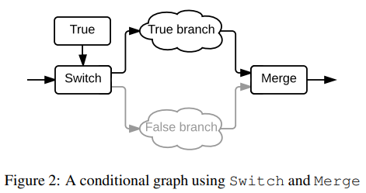
TensorFlow 실행모델
TensorFlow의 동적 제어
TensorFlow는 Switch와 Merge 연산을 통해 동적 제어 흐름을 지원합니다. Switch는 입력값을 기준으로 분기하고, Merge는 선택된 분기를 출력합니다. 이를 통해 반복자 작업과 루프 구현도 가능합니다.

Slide 11
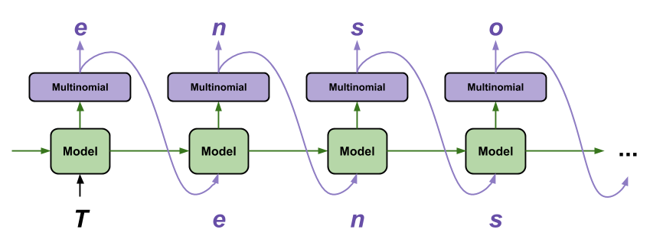
TensorFlow의 실행 모델
TensorFlow의 RNN활용
TensorFlow는 조건부 및 반복 제어 흐름을 포함하는 고급 머신러닝 알고리즘을 지원합니다.
LSTM과 같은 순환 신경망(RNN)을 사용해 순차 데이터를 처리하고 예측을 생성하는 데 유용합니다.
예를 들어, Google의 신경 기계 번역 시스템은 TensorFlow를 사용해 깊은 LSTM을 훈련하여 뛰어난 번역 성능을 달성했습니다.
TensorFlow는 데이터 흐름 그래프에서 조건문과 반복문을 추가하여 RNN 구현을 간소화하며,
자동 미분을 통해 제어 흐름의 기울기 계산을 지원합니다.

Slide 12
확장성 연구 사례
확장성 연구사례
미분의 최적화
임베딩 행렬
동기화 조정

Slide 13
확장성 사례 연구
SGD 및
최적화 사례 연구
SGD(확률적 경사 하강법)는 손실 함수의 그래디언트를 계산하여 파라미터를 업데이트하는 가장 기본적인 최적화 알고리즘 중 하나입니다. 각 반복에서 데이터의 작은 부분(미니배치)을 사용하여 파라미터를 조금씩 수정해 나갑니다.
최적화 알고리즘은 SGD의 변형으로, 더 빠르게 수렴하거나 안정성을 높이기 위해 설계된 기법들입니다.
대표적으로 Momentum, Adam, RMSProp 등이 있으며, 그래디언트 업데이트 방식을 다르게 최적화하여 훈련 속도와 성능을 개선합니다.
그래디언트 계산 및 SGD 변형
자동 미분 및 백프롭
최적화 알고리즘 실험
01
02
03
많은 학습 알고리즘은 SGD의 변형을 사용해 파라미터를 업데이트
자동 미분을 통해 손실 함수의 그래디언트를 계산하는 라이브러리를 제공
Variable 작업과 수학적 연산을 사용해 Momentum과 같은 고급 최적화 기법을 쉽게 실험할 수 있는 환경을 제공

Slide 14
TenserFlow
병렬 SDG 처리과정
병렬 SGD를 위한 세가지 동기화 방식
각 색상은 각각의 매개변수값
흰색 사각형은 매개변수의 업데이트 부분
점선 사각형은 결과가 삭제되는 백업 워커

Slide 15
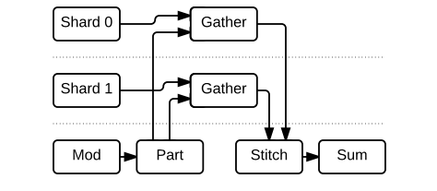
확장성 연구사례
Embedding layer dataflow
이 레이어는 두 개의 분할된(Sharded) 임베딩 행렬을 사용합니다.
Shards에서 데이터를 Gather 연산을 통해 추출하고, Part 연산은 입력을 적절한 크기로 나눕니다.
Stitch 연산이 각 분할된 결과를 하나로 결합하고, 마지막으로 Sum 연산을 통해 결과를 합산합니다.

Slide 16
확장성 사례 연구
대규모 훈련 및 최적화
대규모 모델 훈련 및 최적화 방법은 분산 표현을 사용해 고차원 데이터를 효율적으로 처리하는 방식으로
희소 업데이트와 자동 미분을 지원하여 매개변수 수가 많은 대규모 모델도 효과적으로 학습이 가능합니다.
분산 표현
TensorFlow의 역할
매개변수 관리
최적화 기술
고차원 데이터를 낮은 차원으로 변환하여 학습
분산된 특성 교차와 희소 업데이트를 통해 대규모 모델을 효율적으로 훈련
10억 개 이상의 매개변수를 다루는 대규모 언어 모델 지원
자동 미분과 다양한 기법을 활용하여 학습 속도와 성능 향상

Slide 17
확장성 사례 연구
모델 훈련을 위한
내결함성 및 동기화조정
모델 훈련 과정에서 자원이 비전용일 수 있으므로 내결함성이 중요합니다.
TensorFlow는 체크포인트를 사용해 이를 구현하며, 사용자가 다양한 정책을 적용할 수 있게 합니다.
비동기 훈련은 높은 처리량을 유지하지만, 동기화된 훈련이 같은 플랫폼에서 더 빠를 수 있다는 연구도 있습니다.
TensorFlow 그래프는 비동기 및 동기화 방식을 모두 지원하며, 백업 작업자를 통해 느린 작업자를 보완하여 훈련 속도를 약 10% 개선합니다.

Slide 18
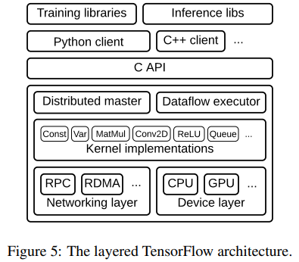
구현 및 최적화
TensorFlow
구현 및 최적화
TensorFlow는 크로스 플랫폼 라이브러리로 C++로 구현되어 여러 운영 체제에서 실행됩니다.
시스템은 사용자 요청을 그래프로 변환하고, 가지치기 및 분할하여 각 장치에 맞는 하위 그래프를 생성합니다.
각 작업의 데이터 흐름 실행자는 로컬 커널 실행을 스케줄링하고 최적화합니다.
TensorFlow는 200개 이상의 표준 작업을 지원하며, GPU 간 통신 최적화 및 수동 커널 퓨전을 통해 성능을 극대화하고 있습니다.

Slide 19
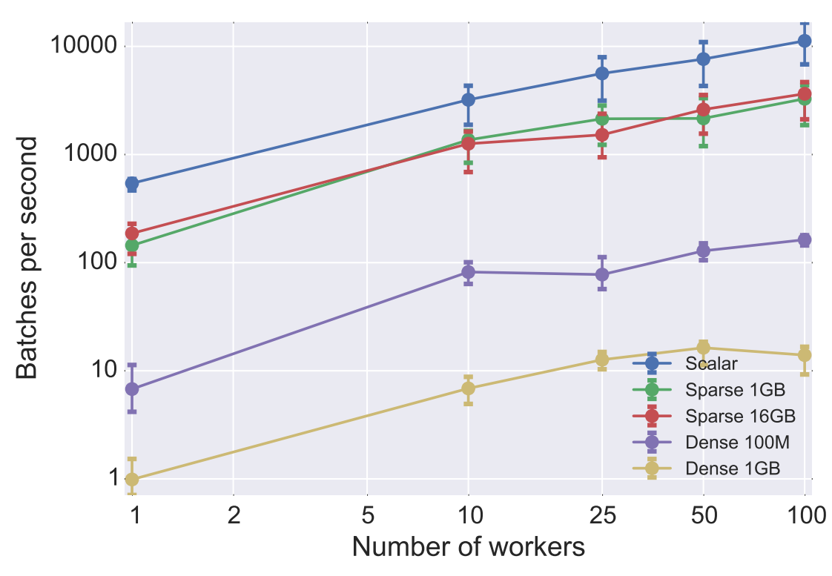
성능 평가
Stnchronous
Replica
microbenchmark
기기의 수에 따라 TF가 수행하는 초당 Null Training Step 수를 모델의 크기 별로 보여줍니다.

Slide 20
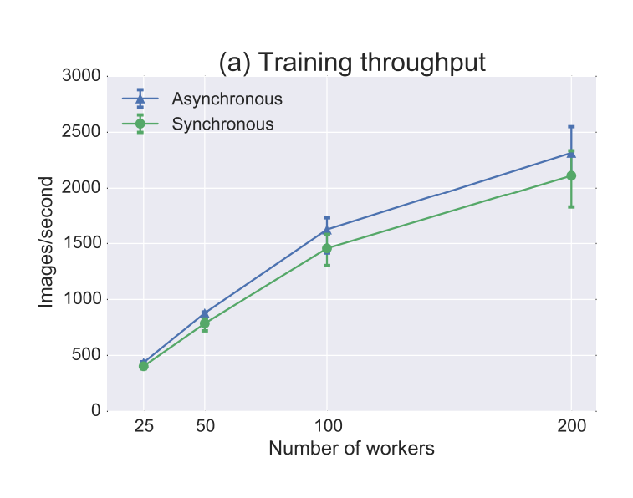
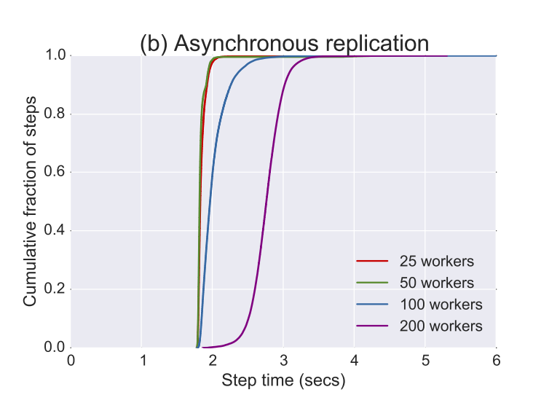
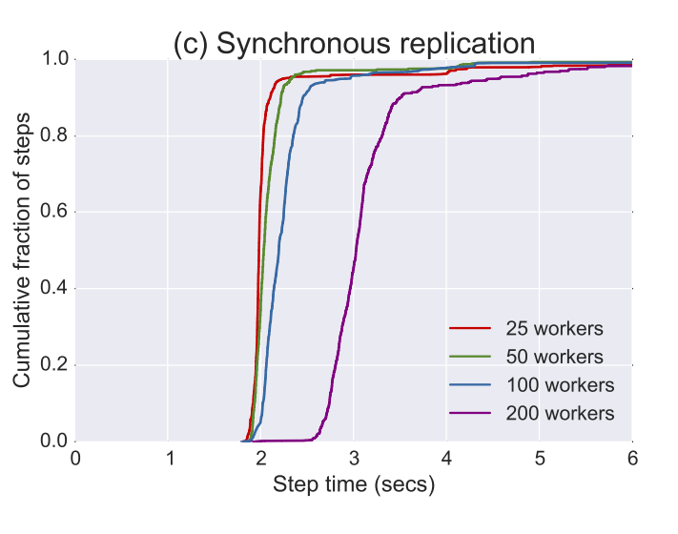
성능 평가
Image Classification
TensorFlow는 Google의 Inception-v3 모델을 사용해
GPU 클러스터의 연산을 얼마나 잘 수행하는지 측정하였습니다.

Slide 21
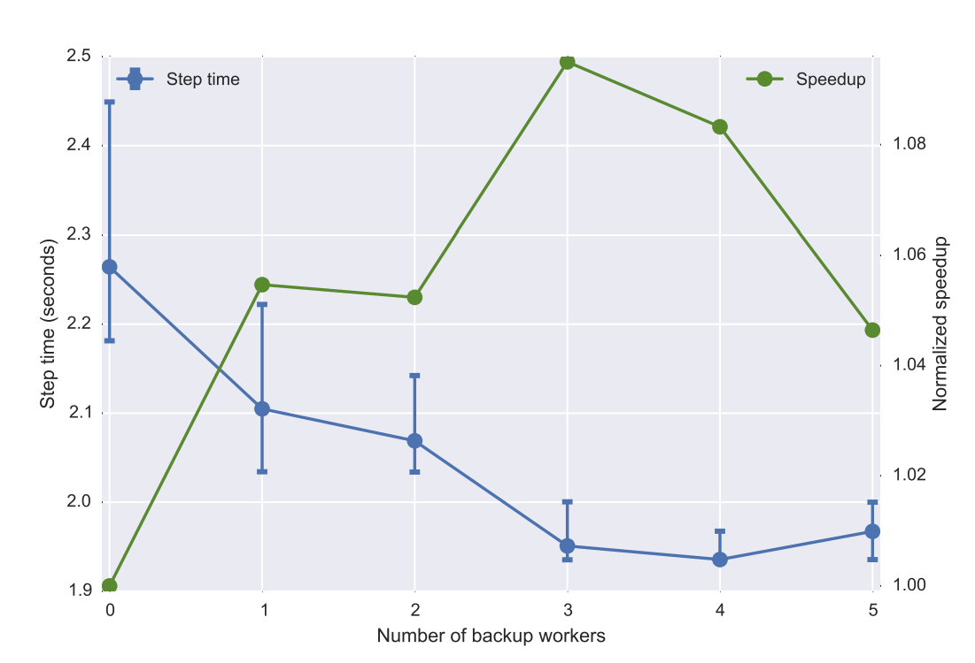
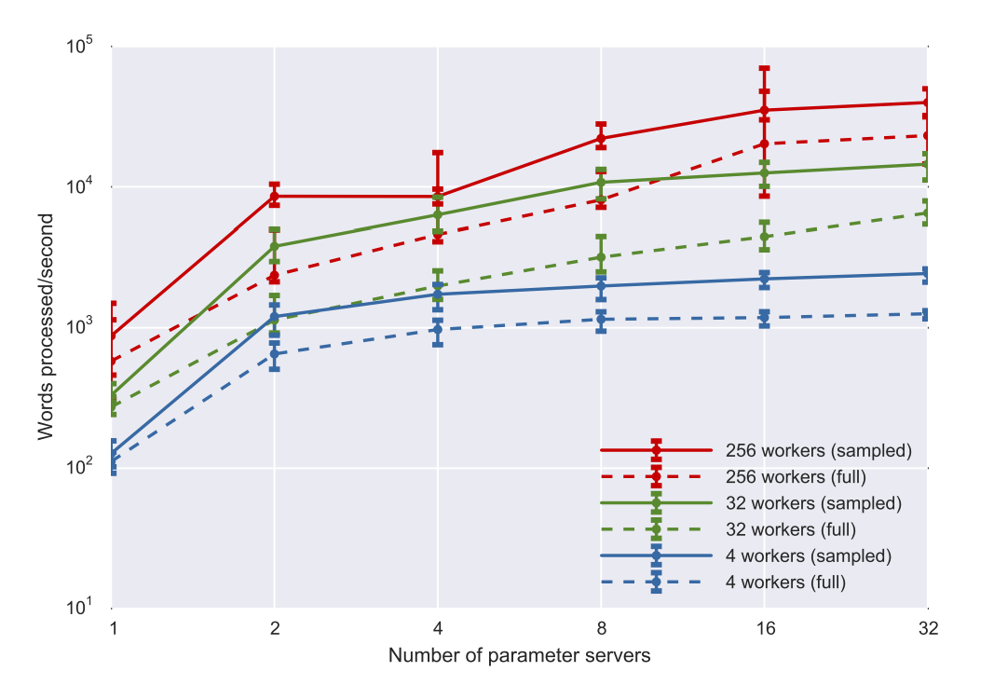
성능 평가
Image Classification
TensorFlow는 Google의 Inception-v3 모델을 사용해
GPU 클러스터의 연산을 얼마나 잘 수행하는지 측정하였습니다.

Slide 22
성능 평가
단일 기계 성능 비교
신경망 모델(AlexNet, Overfeat, OxfordNet, GoogleNet)을 훈련하는 데
걸리는 시간(단위: ms)을 비교

Slide 23
구현 및 최적화
Language modeling
언어 모델은 주어진 단어 시퀀스를 바탕으로 다음에 올 단어를 예측하는 역할을 합니다.
TensorFlow를 사용하여 One Billion Word Benchmark의 텍스트 데이터를 반복 신경망(RNN)을 통해 모델링하는 방법을 연구합니다.
모델의 마지막 층에서는 어휘 크기에 해당하는 클래스를 처리하여 각 단어에 대한 확률을 계산하게 됩니다.
따라서 어휘의 크기가 훈련 성능에 큰 영향을 미칠 수 있습니다.
이번 실험에서는 더 작은 규모의 모델링을 위해 40,000 단어의 일반적인 어휘를 사용하여 실험을 진행하였습니다.

Slide 24
TensorFlow 시스템의 데이터 흐름 최적화
데이터 흐름 및 최적화
TensorFlow 시스템 및 프로그래밍 모델 개요
TensorFlow는 대규모 이질적 시스템을 활용할 수 있는 통일된 추상화를 제공
프로그램 모델을 통해 다양한 실험을 촉진하며, 확장성을 가진 구현
오픈 소스와 실제 활용
TensorFlow는 오픈 소스로 공개되어, 많은 그룹이 이를 실제 환경에서 배포
미래 연구 및 개선
자동 최적화 연구를 통해 강한 일관성을 요구하는 애플리케이션에 대한 정책을 개발
정적 데이터 흐름 그래프의 한계를 해결하기 위한 새로운 시스템을 모색

Slide 25
결론
TensorFlow는 데이터 흐름 기반의 프로그래밍 모델로, 대규모 시스템을 효과적으로 활용할 수 있는 일관된 모델을 제공합니다. TensorFlow는 이미 많은 구글 내 그룹에서 사용 중이며, 오픈소스로 공개된 후 전 세계에서 활발히 사용되고 있습니다.
현재 시스템 최적화와 메모리 관리, 스케줄링, 상태 관리에서 개선을 진행 중이며, 특히 동적 계산 구조를 지원하는 방안이 연구되고 있습니다. TensorFlow의 발전을 통해 분산 시스템 및 머신러닝 연구의 진전을 기대합니다.

Slide 26
결론
TensorFlow를 사용해야 하는 이유
참조
Google Just Open Sourced TensorFlow, Its Artificial
Intelligence Engine | WIRED
WWW.FLATO.COM

Slide 27
TensorFlow
THANKS
FOR
WATCHING
박정혁 조성환

